Slide 1
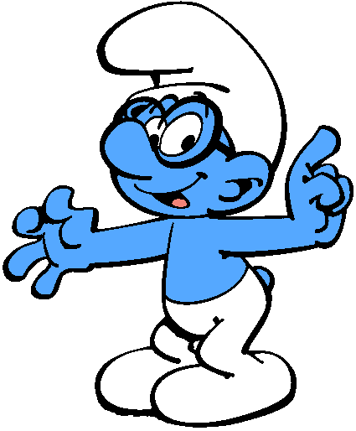
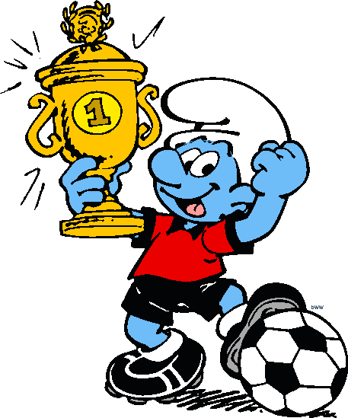
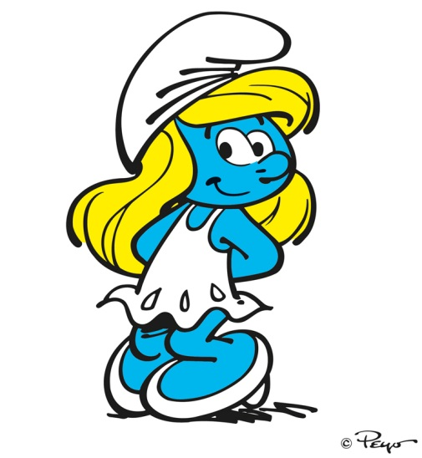
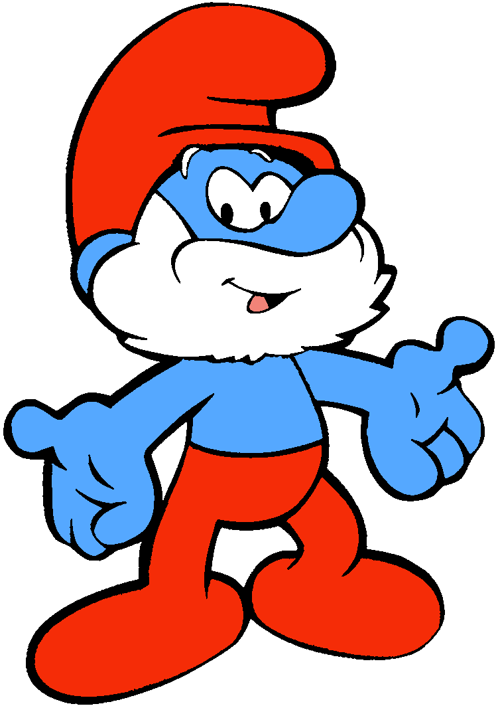
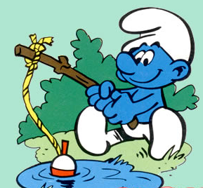
Starter – Lié châque tchestchion et rêponds auve la bouonne lettre!
Tchi qu’ch’est?
Il est rouoge et bliu.
Ch’est eune fil’ye.
I’joue au football.
I’porte des leunettes.
Il a eune barbe.
Il aime la pêque.
Il est habil’yi dé courte-braies.
Oulle a des longs g’veux.
I’porte un rouoge bonnet.
Il est assis dans l’par.
C
B
D
C
A
A
B
E
C
E
D
D
B
E
B

Slide 2
Il/oulle est
întelligent(e)

Slide 3
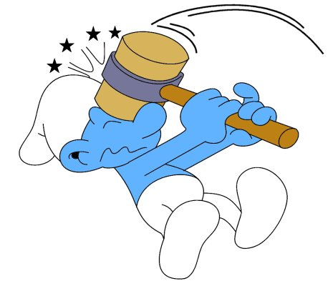
Il/oulle est
bête

Slide 4
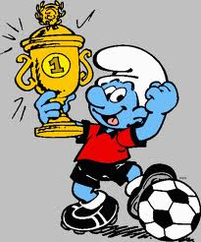
Il/oulle est
acti(ve)

Slide 5
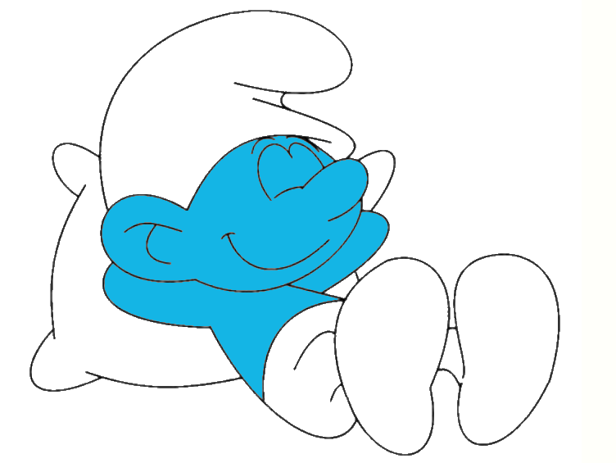
Il/oulle est
pièrcheux(se)

Slide 6
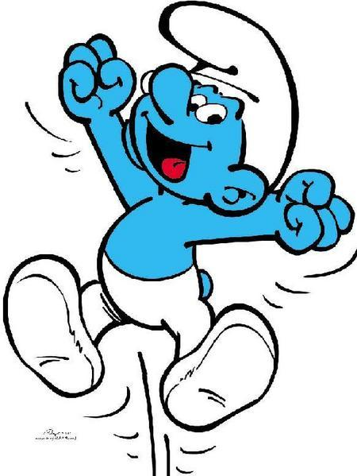
Il/oulle est
heutheux(se)

Slide 7
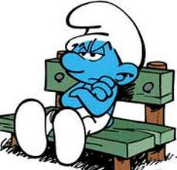
Il/oulle est
gronneux(se)

Slide 8
Il/oulle est
brave / naïce

Slide 9
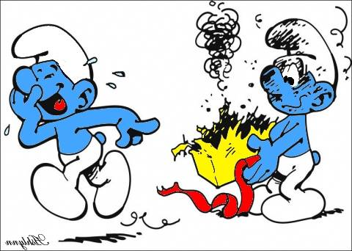
Il/oulle est
rîsibl’ye

Slide 10
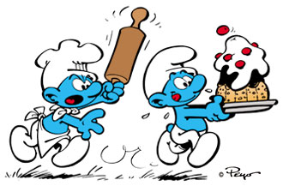
Il/oulle est
bâfreux(se)

Slide 11
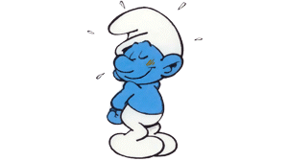
Il/oulle est
tînmide

Slide 12
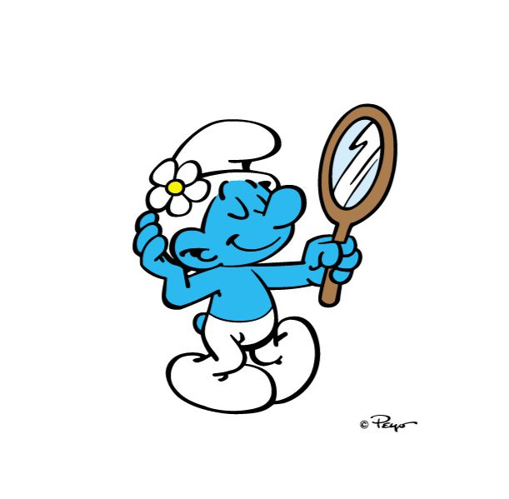
Il/oulle est
faichonnabl’ye

Slide 13
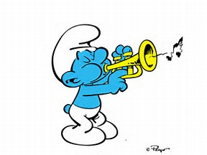
Il/oulle est
musicien(ne)

Slide 14
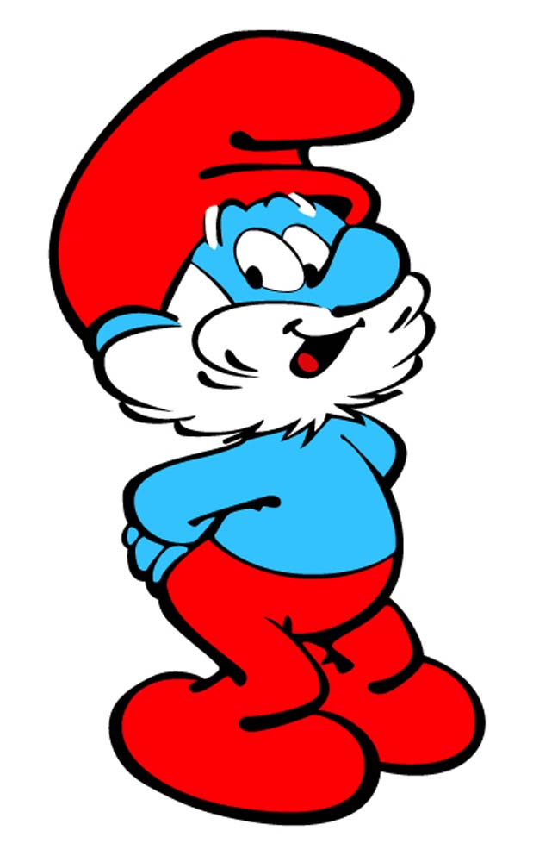
Il/oulle est
sage

Slide 15
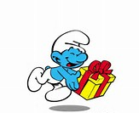
Il/oulle est
génétheux(se)

Slide 16
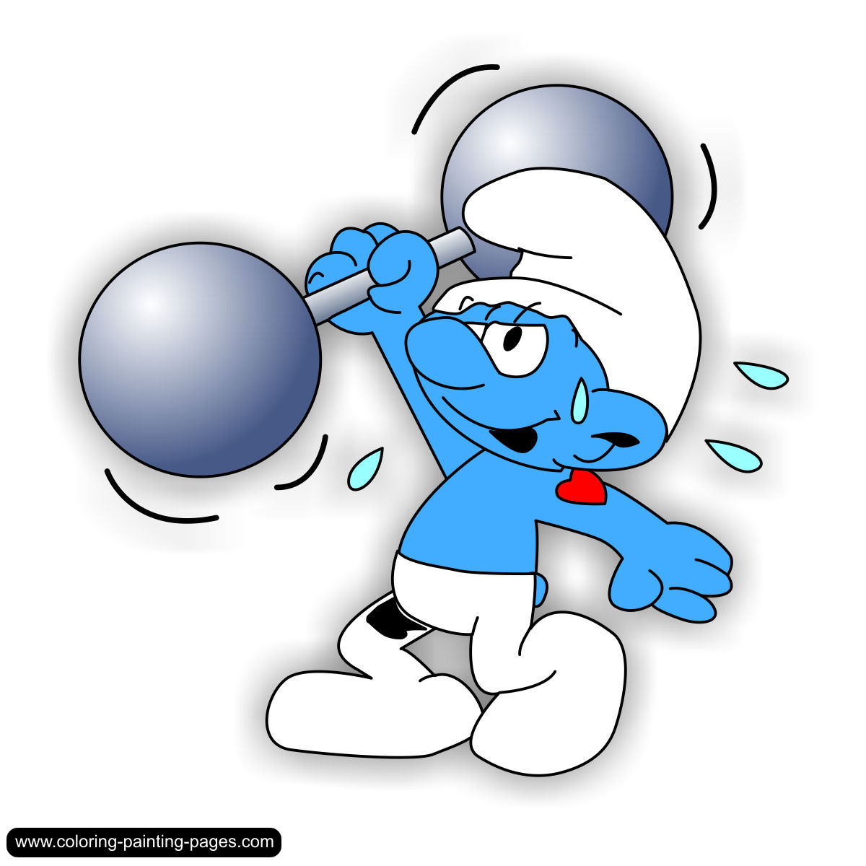
Il/oulle est
fort(e)

Slide 17
Il/oulle est
amouothachi(e)
romantique

Slide 18
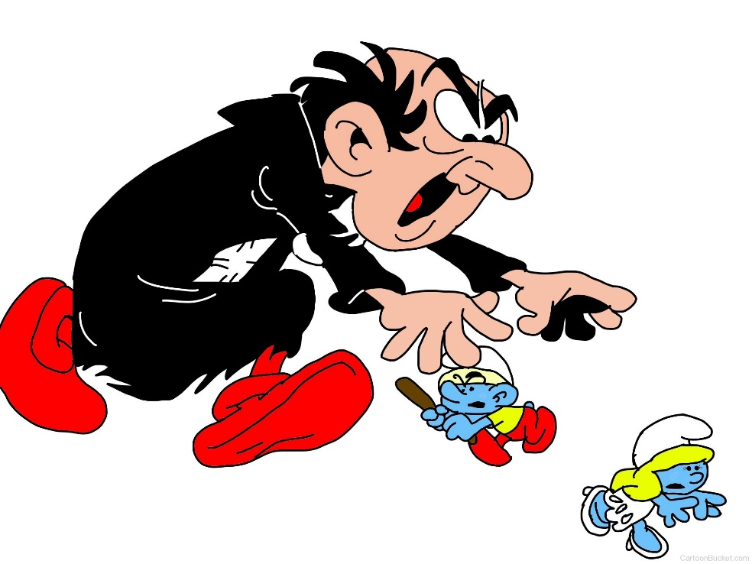
Il/oulle est
Malîn / malinne)

Slide 19
L’espion
fort
amouothachi
întelligent
heutheux
rîsibl’ye
pièrcheux

Slide 20
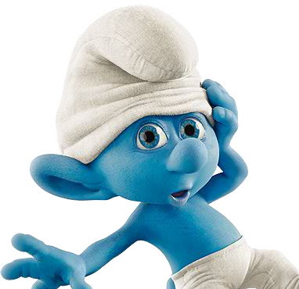
VERB ALERT!! Êt’ – to be
Jé sis /J’sis
Tu’es
Il /oulle /ch’est
Jé sommes / j’sommes
Ous êtes
I’ sont
I am
You are
He/she/it is
We are
You are
They are

Slide 21
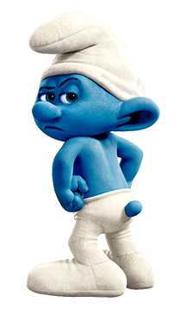
Fill in the gap with the correct form of êt’
J’ ……………………… acti/active.
Tu’ ……………………………….brave.
Ous ……………………………….. întelligent.
J’ ………………………………..forts.
I’………………………………… întelligents
Oulle…………………………………. pièrcheuse.
sis
es
êtes
sommes
sont
est

Slide 22
VERB ALERT!! Aver – to have
J’ai
Tu’as
Il /oulle a
J’avons
Ous avez
Il’ ont
I have
you have
he/she/it has
we have
you have
they have

Slide 23
Fill in the gap with the correct form of aver
J’ ……………………… un cat.
Tu’ ………………………la toux.
Ous ……………………eune barbe.
J’ ……………………… d’s êfants.
Il’……………………… la coupe.
Oulle……………… un homme pièrcheux.
ai
as
avez
avons
ont
a

